Slide 1
MITOOSI JA MEIOOSI - tehtävä

Slide 2
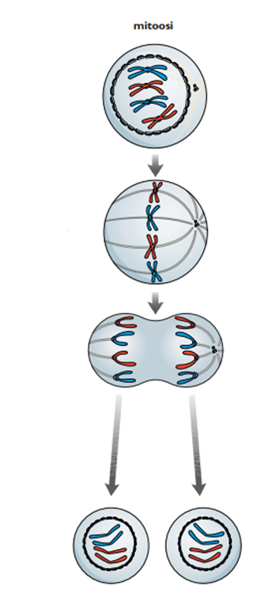
PROFAASI (kromatiinirihmat pakkautuvat, tumakotelo hajoaa)
METAFAASI (kromosomit solun keskiosaan, sukkularihmat kiinnittyvät kromosomien sentromeerikohtiin )
ANAFAASI (sisarkromatidit irtoavat toisistaan, sukkularihmat vetävät kromatidit erilleen solun vastakkaisille puolille)
TELOFAASI (uusien kromosomistojen ympärille uudet tumakotelot, solulima ja soluelimet jakautuvat kahteen uuteen soluun, syntyneillä uusilla soluilla on IDENTTINEN PERIMÄ emosoluun verrattuna.

Slide 3
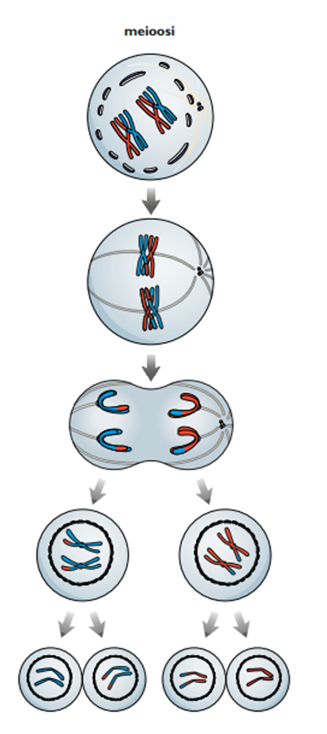
VÄHENNYSJAKO – solujen kromosomiluku (diploidi) puolittuu, vastinkromosomit pariutuvat keskenään → tekijäinvaihdunta (geenien vaihto)
Vähennysjaossa vastinkromosomit asettuvat keskitasoon, sukkularihmat vetävät kromosomit erilleen solun vastakkaisiin päihin
Syntyy kaksi uutta solua (haploidinen eli yksinkertainen kromosomisto)
TASAUSJAKO = mitoosi!

